Slide 1
TIẾNG VIỆT 2
Tập 1
Tuần 11 – Tiết 7
Kể chuyện – Trao đổi:
Cậu bé đứng ngoài lớp học

Slide 2
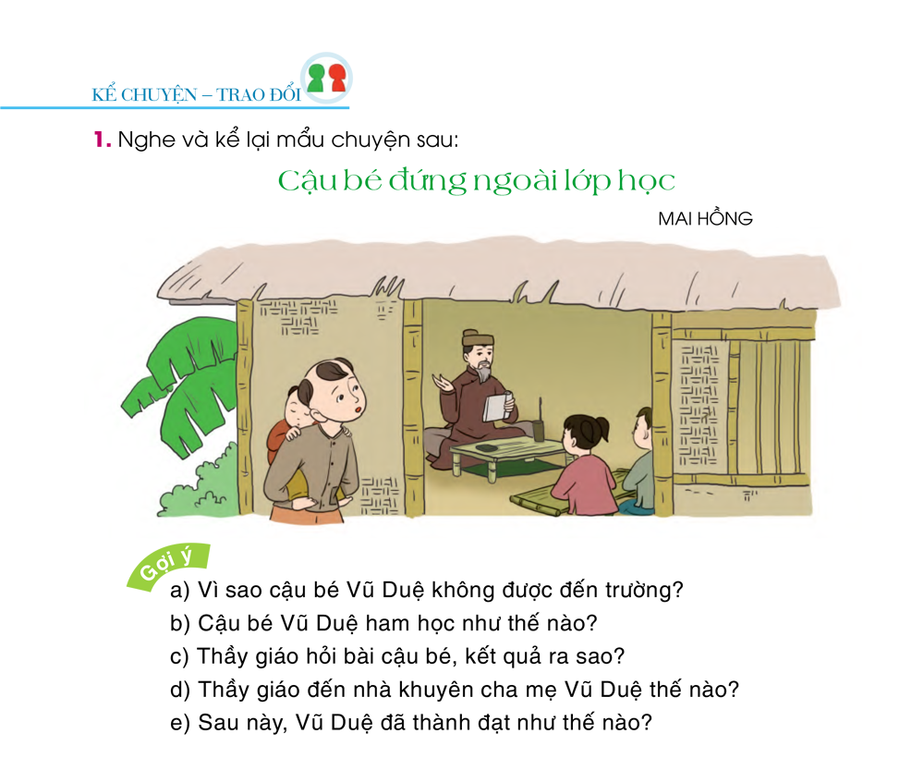

Slide 3


Slide 4
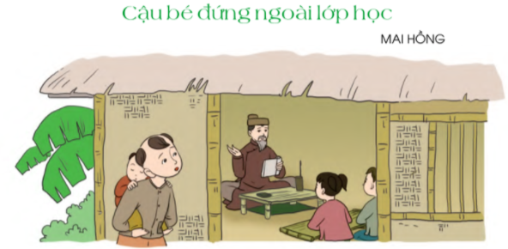
1. Nghe và kể lại câu chuyện sau:
a. Vì sao cậu bé Vũ Duệ không được đến trường?
a. Vũ Duệ không được đến trường vì nhà nghèo. Cậu bé phải trông em và giúp cha mẹ làm việc nhà để cha mẹ đi làm đồng.
b. Cậu bé Vũ Duệ ham học như thế nào?
b. Duệ rất ham học, ngày ngày, Duệ cõng em đứng ngoài lớp học của thầy đồ trong làng để nghe lỏm nhưng lời thầy giảng.
c. Thầy giáo hỏi bài cậu bé, kết quả ra sao?
c.Thầy nêu một câu hỏi khó, không trò nào trong lớp trả lời được. Thấy cậu bé đứng ngoài lớp học, mấp máy môi như muốn nói, thầy gọi cậu vào. Duệ trả lời rất trôi chảy.
d. Thầy giáo đến nhà khuyên cha mẹ Vũ Duệ như thế nào?
d. Sau buổi học hôm ấy, thầy đến nhà Duệ, khen cậu bé sáng dạ và khuyên cha mẹ Duệ cho cậu đi học.
e. Sau này Vũ Duệ đã thành đạt như thế nào?
e. Về sau, Vũ Duệ đỗ trạng nguyên khi mới 22 tuổi. Ông làm quan, nổi tiếng là vị quan tài năng, trung nghĩa.

Slide 5
1. Nghe và kể lại câu chuyện sau:
Kể chuyện theo nhóm đôi
Kể chuyện trước lớp.

Slide 6
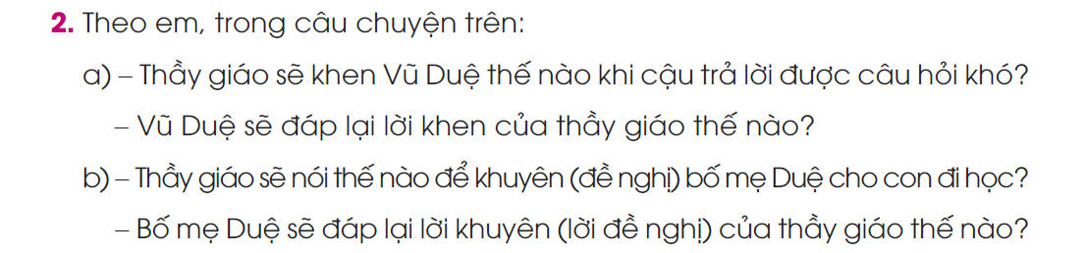

Slide 7
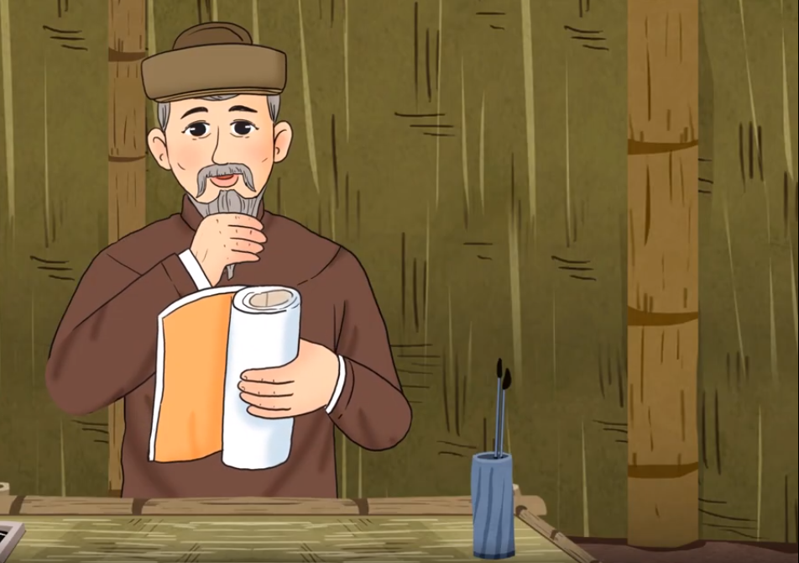
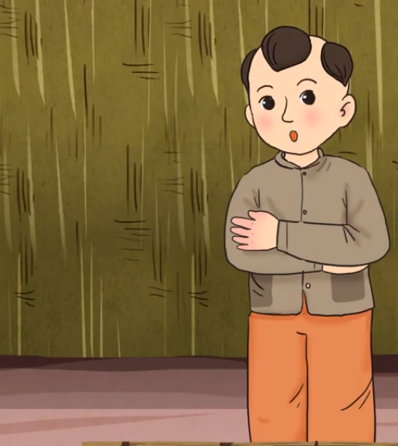
Con giỏi lắm! Câu hỏi của ta khó, vậy mà con trả lời được.
Con cảm ơn thầy ạ.

Slide 8
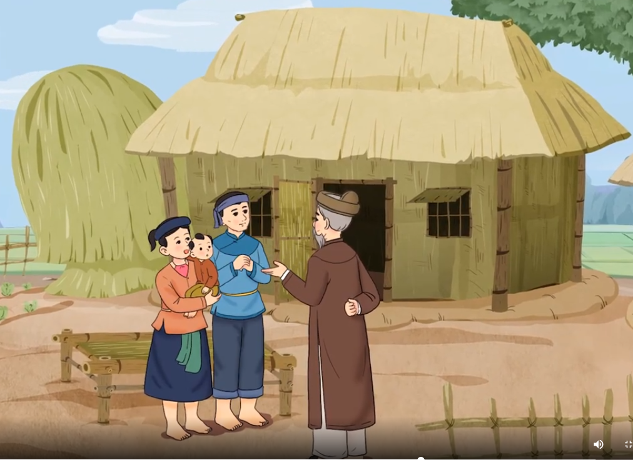
Dạ, chúng tôi cảm ơn thầy. Ngày mai chúng tôi sẽ thu xếp để cháu được đi học. Nhờ thầy giúp đỡ cháu ạ.
Cậu bé là một nhân tài không được đi học thì rất tiếc. Ông bà cho cháu đến trường, tôi sẽ giúp đỡ cháu.

Slide 9
Hoc10 chúc các em học tốt!

